Slide 1
Jabatan Hal Ehwal Agama Terengganu
KHUTBAH MULTIMEDIA
Siri: 39 / 2023
13 Rabiul Awal 1445H/29 September 2023M
CINTA KEPADA NABI ASAS KECINTAAN KEPADA ALLAH
http://e-khutbah.terengganu.gov.my

Slide 2
Pujian Kepada Allah SWT
الْحَمْدُ لِلّٰهِ
Segala puji-pujian hanya bagi Allah SWT

Slide 3
Syahadah
وَأَشْهَدُ أَنْ لَا إِلٰهَ إِلَّا اللهُ وَحْدَهُ لَا شَرِيْكَ لَهُ، وَأَشْهَدُ أَنَّ مُحَمَّدًا عَبْدُهُ وَرَسُوْلُهُ
Dan aku bersaksi bahawa tiada Tuhan melainkan Allah semata-mata, tiada sekutu bagi-Nya, dan aku bersaksi bahawa Muhammad adalah hamba dan Rasul-Nya.

Slide 4
Selawat Ke Atas Nabi Muhammad SAW
اللّٰهُمَّ صَلِّ وَسَلِّمْ وبَارِكْ عَلَى سَيِّدِنَا وَحَبِيْبِنَا مُحّمَّدٍ،
وَعَلَى آلِهِ وَأَصْحَابِهِ عَدَدَ نِعَمِ اْللهِ وَإِفْضَالِهِ.
Ya Allah, limpahkanlah rahmat, kesejahteraan dan keberkatan ke atas junjungan kami Muhammad yang dikasihi,
serta keluarga dan para sahabatnya, iaitu limpahan sebanyak bilangan nikmat-nikmat dan kurniaan Allah.

Slide 5
Pesanan Takwa
اِتَّقُوا اللهَ
“Bertaqwalah kepada Allah”

Slide 6
Tajuk
Khutbah Hari Ini:
CINTA KEPADA NABI ASAS KECINTAAN KEPADA ALLAH
13 Rabiul Awal 1445H/ 29 September 2023

Slide 7
Kedatangan bulan RABIU’ AWAL pada saban tahun hijrah
Membawa makna cintakan seorang yang SANGAT BERNILAI dalam kehidupan SELURUH UMAT ISLAM.

Slide 8
Kehadiran bulan Rabiu’ Awal pada tahun 1445 hijrah ini
Mengingatkan kita kepada suatu PERISTIWA AGUNG yang bersejarah
Iaitu KELAHIRAN BAGINDA NABI MUHAMMAD SAW yang diutuskan Allah sebagai rahmat seluruh alam.
Cintakan Nabi Muhammad SAW adalah asas kepada kasihkan Allah SWT.

Slide 9
PINTU UTAMA untuk sampai kepada kasihkan Allah SWT, adalah
MENGASIHI NABI MUHAMMAD SAW
Kerana Baginda SAW merupakan hamba Allah yang paling dikasihiNya.

Slide 10
Apabila kita sebagai umat Islam mengasihi Nabi SAW
Sudah pasti kita terdorong untuk melaksanakan serta mengikuti apa sahaja suruhan dan larangan daripada Baginda SAW dengan penuh rela hati.

Slide 11
Mengikuti semua jejak langkah Baginda dengan rela hati itulah sebenarnya
Terjemahan makna mengasihi Allah SWT, kerana semua yang dilakukan oleh Rasulullah SAW, tidak lain dan tidak bukan adalah suruhan yang diredai oleh Allah SWT semata-mata.

Slide 12
Baginda SAW pernah menyebut dalam satu hadis tentang keutamaan mencintai Baginda iaitu:
Maksudnya : “Tidak sempurna iman seorang kamu, sehingga aku menjadi orang yang paling dikasihinya, lebih daripada ibubapa dan anaknya serta manusia keseluruhannya”.
(Hadis riwayat Al-Bukhari)

Slide 13
Hadis tersebut antara lain memberi faham kepada kita bahawa
Walau bagaimanapun cinta kita terhadap kedua ibubapa, anak pinak, sahabat handai dan sanak saudara
KEMUNCAK CINTA yang perlu kita bina dalam kehidupan kita adalah MENCINTAI RASULULLAH SAW.

Slide 14
Perasaan cinta yang utuh dalam hati itulah
Akan menjadi PENGGERAK UTAMA
Menyebabkan kita REDA dan RELA mengikuti apa sahaja yang disarankan oleh Baginda Nabi SAW.

Slide 15
KEMANISAN IMAN
Maksudnya : “Akan mengecapi makna kemanisan iman, barangsiapa yang berasa reda Allah menjadi Tuhannya, reda Islam menjadi agamanya dan reda Nabi Muhammad SAW menjadi rasul”.
(Hadis riwayat Muslim)

Slide 16
Persoalan yang mungkin timbul berlegar dalam fikiran kita sekarang
Bagaimanakah rasa cinta tersebut boleh tumbuh segar dalam hati kita?

Slide 17
Perlu kita sedari bahawa
Melahirkan rasa cinta Rasul yang kental dalam hati tidak mudah dicapai tanpa MENGENALI Baginda SAW dengan lebih dekat.

Slide 18
Bagi mengenali Baginda Nabi SAW
Marilah sama-sama kita mempelajari serta mengenali diri Nabi SAW dalam pelbagai aspek kehidupan, terutamanya keperibadian mulia yang ditonjolkan dalam hidup berkeluarga, bermasyarakat dan bernegara.

Slide 19
Baginda adalah contoh terbaik dalam hubungan dengan:
ALLAH, dengan sesama MUSLIM dan BUKAN MUSLIM, malahan hubungan dengan MAKHLUK YANG TIDAK BERAKAL sekalipun.

Slide 20
Selain itu
Jangan lupa untuk kita MENDAMPINGI DAN MENYAYANGI orang-orang yang mengasihi Nabi SAW dalam kalangan para ulama, para guru dan juga ahli keluarga keturunan Baginda SAW
Yang sentiasa mengungkapkan rasa cinta kepada Rasulullah SAW menerusi percakapan dan perbuatan mereka.

Slide 21
Semoga
Limpahan rasa cintakan Nabi SAW yang telah dikurniakan Allah kepada mereka
Turut dikurniakan Allah melimpah masuk ke dalam hati sanubari kita.

Slide 22
Sebagaimana sabda Baginda SAW:
Maksudnya : Kamu berserta dengan orang yang kamu kasihi.
(Hadis riwayat Al-Bukhari)

Slide 23
Kita juga diseru untuk
MEMPERBANYAKKAN SELAWAT DAN SALAM kepada junjungan Rasulullah SAW yang menjadi obor pencetus rasa ingat berkekalan kepada Baginda.

Slide 24
Sesungguhnya
KEDUDUKAN orang yang sentiasa memperbanyakkan selawat dan salam...

Slide 25
Telah disifatkan oleh Rasulullah SAW yang bermaksud:
“Orang yang paling utama darjat kedudukannya di sisiku pada hari kiamat kelak, adalah orang yang paling banyak berselawat kepadaku.”
(Hadis Riwayat Al-Tirmizi)

Slide 26
Marilah sama-sama kita
MEMPERBAHARUI AZAM sempena kedatangan bulan Rabi’u Awal pada tahun 1445 hijrah ini
Untuk MEMBINA dan MENINGKATKAN rasa cinta kita kepada junjungan besar Rasulullah SAW

Slide 27
Dengan memupuk rasa dekat hubungan kita dengan Baginda SAW
Menerusi MELAKSANAKAN SETIAP AMAL IBADAT dianjurkan oleh Baginda, sehingga terasa di hati seolah-olah Baginda sentiasa berada dalam kalangan kita.

Slide 28
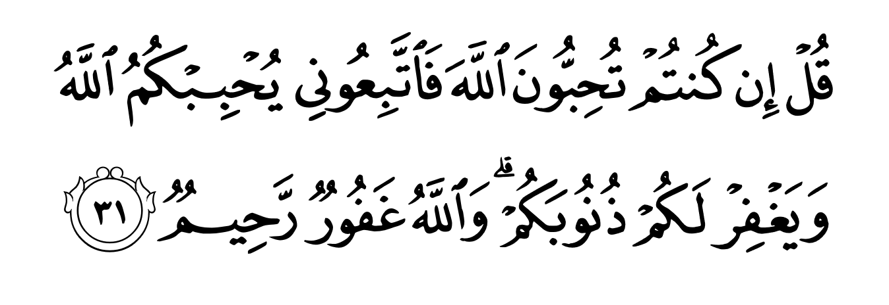
أعُوذُ بِاللهِ مِنَ الشَّيْطَانِ الرَّجِيمِ
Maksudnya: Katakanlah (wahai Muhammad SAW): "Jika benar kamu mengasihi Allah maka ikutilah daku, nescaya Allah mengasihi kamu serta mengampunkan dosa-dosa kamu. Dan (ingatlah), Allah Maha Pengampun, lagi Maha Mengasihani.
(Surah Ali Imran: 31)

Slide 29
بَارَكَ اللهُ لِيْ وَلَكُمْ فِي الْقُرْآنِ الْعَظِيْمِ،
وَنَفَعَنِيْ وَإِيَّاكُمْ بِمَا فِيْهِ مِنَ الآيَاتِ وَالذِّكْرِ الْحَكِيْمِ،
وَتَقَبَّلَ مِنِّيْ وَمِنْكُمْ تِلاَوَتَهُ إِنَّهُ هُوَ السَّمِيْعُ الْعَلِيْمُ،
أَقُوْلُ قَوْلِيْ هَذَا وَأَسْتَغْفِرُ اللهَ الْعَظِيْمَ لِيْ وَلَكُمْ،
وَلِسَائِرِ المُسْلِمِينَ وَالمُسْلِمَاتِ وَالمُؤْمِنِينَ وَالمُؤْمِنَاتِ،
فَاسْتَغْفِرُوْهُ، إِنَّهُ هُوَ الْغَفُوْرُ الرَّحِيْمُ.

Slide 30
Doa Antara Dua Khutbah
آمِينَ ، يَا مُوَفِّقَ الطَّائِعِينَ
وَفِّقنَا لِطَاعَتِكَ أَجمَعِينَ
وَتُب عَلَينَا وَعَلَى المُسلِمِينَ
وَاغفِر ذَنبَ مَن يَقُولُ: «أَستَغفِرُ اللهَ» العَظِيمَ
وَنَستَغفِرُ اللهَ

Slide 31
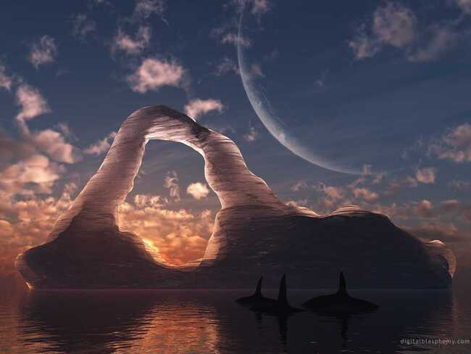

Slide 32
Pujian Kepada Allah S.W.T.
الْحَمْدُ لِلّٰهِ
Segala puji-pujian hanya
bagi Allah S.W.T.

Slide 33
Syahadah
وَأَشْهَدُ أَن لَا إِلٰهَ إِلَّا اللهُ وَحْدَهُ لَا شَرِيْكَ لَهُ، وَأَشْهَدُ أَنَّ سَيِّدَنَا مُحَمَّدًا عَبْدُهُ وَرَسُوْلُهُ.
Dan aku bersaksi bahawa sesungguhnya tiada tuhan melainkan Allah, Yang Maha Esa, tiada sekutu bagi-Nya, dan juga aku bersaksi bahawa junjungan kami (Nabi) Muhammad (S.A.W) hamba-Nya dan rasul-Nya.

Slide 34
Selawat Ke Atas
Nabi Muhammad S.A.W
اللّٰهُمَّ صَلِّ وَسَلِّمْ وَبَارِكْ عَلَى سَيِّدِنَا مُحَمَّدٍ، وَعَلَى آلِهِ وَأَصْحَابِهِ أَجْمَعِيْنَ
Ya Allah, cucurilah rahmat, kesejahteraan dan keberkatan ke atas junjungan kami (Nabi) Muhammad (S.A.W) dan ke atas keluarganya dan sekalian para Sahabatnya.

Slide 35
Seruan Takwa
اتَّقُوا اللهَ فَقَدْ فَازَ الْمُتَّقُوْنَ
Bertakwalah kepada Allah dengan sebenar-benarnya, sesungguhnya berjayalah orang-orang yang bertaqwa.

Slide 36
Berbaktilah kepada Allah SWT dengan sepenuh hati. Manfaatkanlah peluang kehidupan ini dengan melakukan ketaatan untuk mendapat keredaan-Nya. Ketahuilah bahawa Allah telah menjadikan hari Jumaat sebagai penghulu segala hari yang dipenuhi dengan pelbagai kelebihan

Slide 37
Sabda Rasulullah SAW bermaksud:
”Sebaik-baik hari ialah hari Jumaat. Padanya dijadikan Nabi Adam. Padanya dimasukkan baginda ke syurga dan padanya juga dikeluarkan daripada syurga, dan tidak berlaku Kiamat melainkan pada hari Jumaat.”
(Hadis riwayat Muslim)

Slide 38
MAKA
Bersempena dengan hari yang mulia ini, sayugialah kita umat Islam mengambil peluang melakukan amal kebaikan seperti berniat iktikaf ketika berada dalam masjid, mengambil pengajaran daripada kandungan khutbah Jumaat, berzikir serta menunaikan solat Jumaat dengan tertib dan khusyuk. Janganlah melakukan perkara yang boleh mengganggu jemaah lain sepanjang berada di masjid, kerana perbuatan tersebut dilarang dalam Islam.

Slide 39
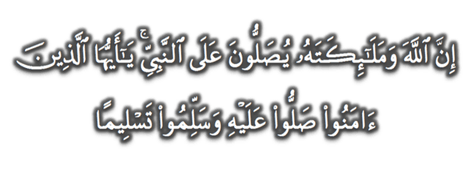
Seruan
Memperbanyakkan ucapan selawat dan salam kepada Rasulullah SAW
(Surah Al-Ahzab : Ayat 56)
“Sesungguhnya Allah Taala Dan Para MalaikatNya Sentiasa Berselawat Ke Atas Nabi (Muhammad).
Wahai Orang-orang Beriman! Berselawatlah Kamu
Ke Atasnya Serta Ucapkanlah Salam Sejahtera Dengan Penghormatan Ke Atasnya Dengan Sepenuhnya”.

Slide 40
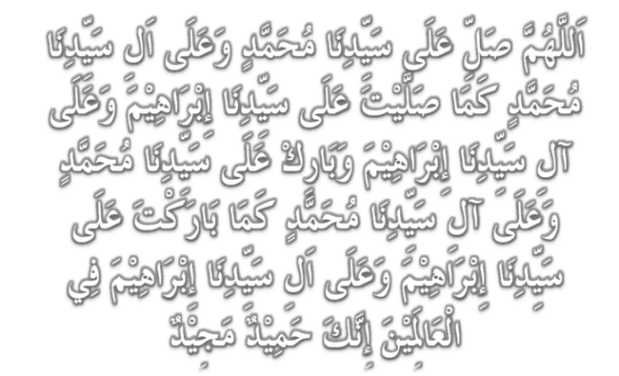
Selawat

Slide 41
DOA
اللَّهُمَّ اغْفِرْ لِلْمُؤْمِنِيْنَ وَالْمُؤْمِنَاتِ، وَالمُسْلِمِيْنَ وَالْمُسْلِمَاتِ الأَحْيَاءِ مِنْهُمْ وَالأَمْوَات،
إِنَّكَ سَمِيْعٌ قَرِيْبٌ مُجِيْبُ الدَّعَوَات.
اللَّهُمَّ ادْفَعْ عَنَّا الْبَلاءَ وَالْوَبَاءَ وَالْفَحْشَاءَ
مَا لا يَصْرِفُهُ غَيْرُكَ

Slide 42
DOA
اللَّهُمَّ إِنَّا نَعُوذُ بِكَ مِنَ البَرَصِ وَالْجُنُونِ وَالْجُذَامِ وَمِن سَيِّئِ الأَسْقَامِ.
اللَّهُمَّ اشْفِ مَرْضَانَا وَارْحَمْ مَّوْتَانَا، وَالْطُفْ بِنَا فِيمَا نَزَلَ بِنَا

Slide 43
Ya Allah…
Peliharakanlah
Kebawah Duli Yang Maha Mulia Raja Kami
Al-Wathiqu Billah Sultan Mizan Zainal Abidin Ibni Al-Marhum Sultan Mahmud
Al-Muktafi Billah Shah,
Limpahkanlah RahmatMu Untuk Baginda,
Juga Untuk Sultanah Nur Zahirah
Sultanah Terengganu
Dan Peliharakanlah Putera Puteri,
Ahli Keluarga, Keturunan dan Kerabat Baginda

Slide 44
Ya Allah…
Peliharakanlah Para Ulama’,
Semua Pembesar, Hakim-Hakim,
Pegawai Kerajaan dan Rakyat Jelata Baginda
Dari Kalangan Orang Islam dan
Mereka Yang Beriman Lelaki dan Perempuan
Di Dunia dan Akhirat Dengan Segala RahmatMu,
Wahai Allah Yang Maha Penyayang.
Ya Allah…
Peliharakanlah Juga Raja Muda Kami
Tengku Muhammad Ismail Ibni
Al-Wathiqu Billah Sultan Mizan Zainal Abidin

Slide 45
DOA …
Ya Allah, Ya Rahman, Ya Rahim
Perbaikilah hubungan sesama kami dengan penuh kasih sayang. Limpahkanlah dalam kehidupan keluarga kami ketenangan dan kebahagiaan, Semangat muafakat dalam kejiranan, Para remaja yang teguh iman, tinggi ilmu dan mulia akhlaknya.

Slide 46
DOA …
Ya Allah,
Kami pohon kehadrat-Mu agar mantapkanlah pegangan kami menurut ajaran Ahli Sunnah Waljamaah dan jadikanlah kami sentiasa istiqamah dalam melaksanakan segala perintah-Mu. .

Slide 47
DOA …
Ya Allah,
Perkukuhkan perpaduan umat Islam di negeri Terengganu. Jadikanlah negeri ini negeri yang aman, maju lagi diberkati. Bukakanlah pintu-pintu rezeki dari segala penjuru. Kurniakanlah kepada kami nikmat kesejahteraan yang berterusan. Jauhkanlah negeri kami ini daripada segala malapetaka, musibah dan apa jua kemurkaan-Mu..
Amin Ya Rabbal alamin

Slide 48
DOA PENUTUP…
رَبَّنَا آتِنَا فِي الدُّنْيَا حَسَنَةً وَفِي الآخِرَةِ حَسَنَةً
وَقِنَا عَذَابَ النَّارِ
Kurniakanlah Kepada Kami Kebaikan Di Dunia Dan Kebaikan Di Akhirat Serta Hindarilah Kami Dari Seksaan Neraka
وَصَلَّى اللهُ عَلىَ سَيِّدِنَا مُحَمَّدٍ وَعَلىَ آلِهِ وَصَحْبِهِ وَسَلَّمْ.
وَالْحَمْدُ للهِ رَبِّ الْعَالَمِيْنَ

Slide 49
عِبَادَ اللهِ!
اُذْكُرُوْا اللهَ الْعَظِيْمَ يَذْكُرْكُمْ،
وَاشْكُرُوْهُ عَلَى نِعَمِهِ يَزِدْكُمْ،
وَلَذِكْرُ اللهِ أَكْبَرُ، وَاللهُ يَعْلَمُ مَا تَصْنَعُوْنَ

Slide 50
قُوْمُوْا إِلَى صَلاتِكُمْ،
يَرْحَمْكُمُ الله

